Slide 1
מערכת שידורים לאומית

Slide 2
אלקטרוניקה– מגבר מסכם, מגבר מחסר
אלקטרוניקה ומחשבים שאלון 815381
שם המורה: רג'א אליאס

Slide 3
מה נלמד היום
מגבר מסכם, מגבר מחסר
מגבר מסכם
מגבר מחסר .

Slide 4
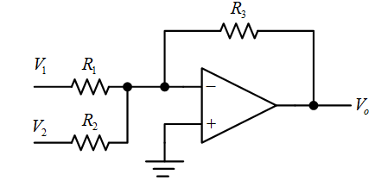
מגבר מסכם
מגבר מסכם הופך מופע
נתון המעגל המתואר באיור.
רשום ביטוי של מתח המוצא V_{o} כפונקציה
של מתחי המבוא.

Slide 5
המשך
המרה מאות ספרתי לאות אנלוגי (מבסיס בינארי לבסיס עשרוני)

Slide 6
המשך המרה מבסיס 2 לבסיס 10

Slide 7
המשך

Slide 8
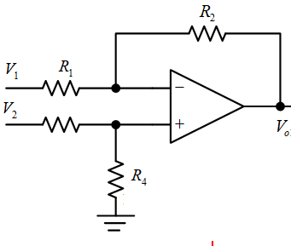
מגבר מחסר
נתון המעגל המתואר באיור.
רשום ביטוי של מתח המוצא V_{o} כפונקציה
של מתחי המבוא.

Slide 9
מגבר מחסר

Slide 10
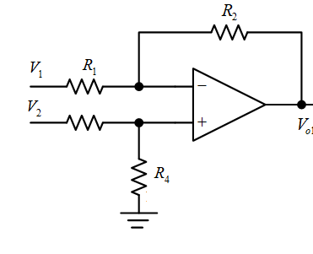

תרגיל 2 מגבר מחסר

Slide 11
המשך פתרון

Slide 12
המשך פתרון

Slide 13
המשך מגבר מחסר

Slide 14

שימוש ביצירות מוגנות בזכויות יוצרים ואיתור בעלי זכויות
השימוש ביצירות במהלך שידור זה נעשה לפי סעיף 27א לחוק זכות יוצרים, תשס"ח-2007. אם הינך בעל הזכויות באחת היצירות, באפשרותך לבקש מאיתנו לחדול מהשימוש ביצירה, זאת באמצעות פנייה לדוא"ל rights@education.gov.il

